Slide 1
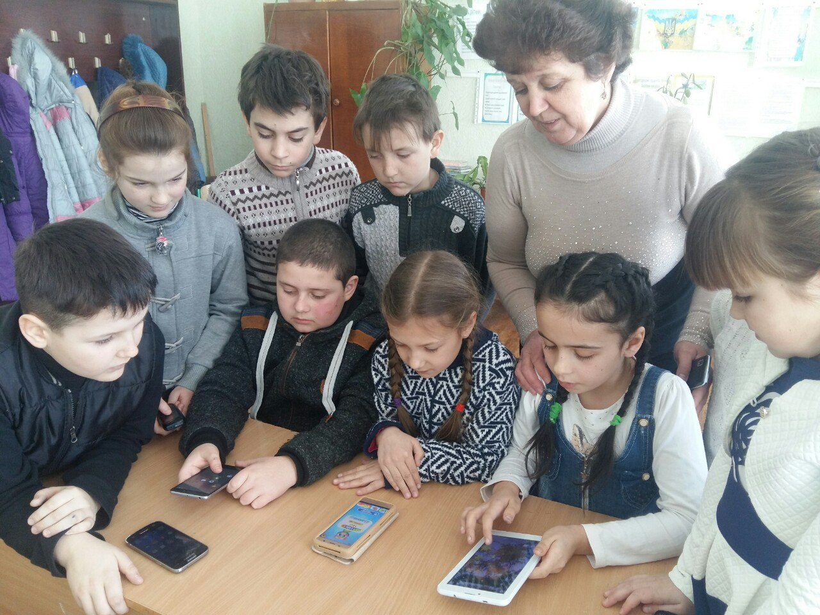
Таблица умножения на 2
«Мобильный телефон: все «за» и «против»
учащихся 3 класса
КУ “Малоянисольская школа І-ІІІ ступеней им.В.В.Балабана”
Руководитель Чеграхчи М.С.
2017 год
Исследовательская работа

Slide 2
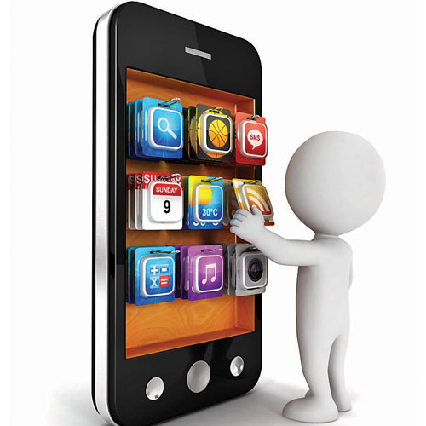
НАШ ВЫБОР
Свой проект мы назвали «Мобильный телефон: все «за» и «против»?
Мы хотим выяснить это для себя, так как у нас и наших
одноклассников, а так же у наших родителей есть мобильные
телефоны.
Так же расскажем о влиянии сотовых телефонов,
и о том, как правильно ими пользоваться.

Slide 3
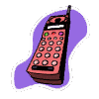
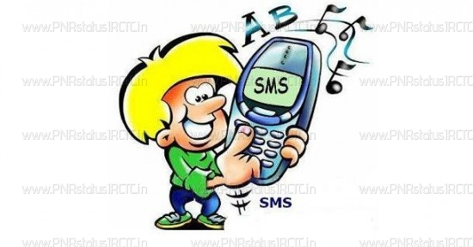
Цель работы:
- изучить положительные и отрицательные стороны использования
сотового телефона;
- выяснить, как мобильный телефон влияет на наше здоровье .

Slide 4
Из истории возникновения мобильного телефона
Проанализировав литературу, мы узнали, что первый мобильный телефон появился более 50 лет назад. Он тогда занимал два задних сиденья машины. Шведский изобретатель Стюре Лаурен, инженер компании «Телеверкет», из автомобиля позвонил в службу точного времени и получил ответ. Далее изобретатель не придумал ничего лучше, как позвонить теще, и чуть не свел старушку с ума: почтенная леди не поняла, как можно одновременно ехать в машине и говорить по телефону. Аппарат стоил, как половина автомобиля, и весил 35 кг.
Таким был прадедушка современных мобильных телефонов.

Slide 5
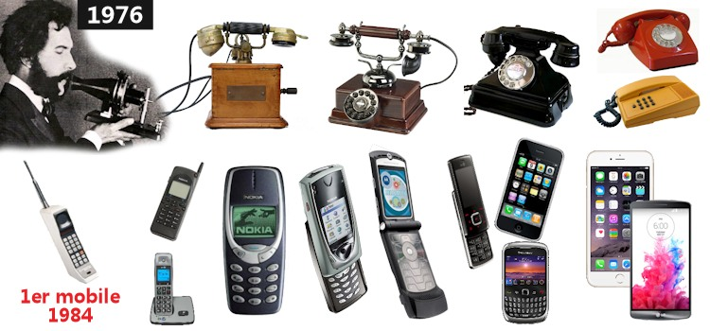
История телефонов

Slide 6
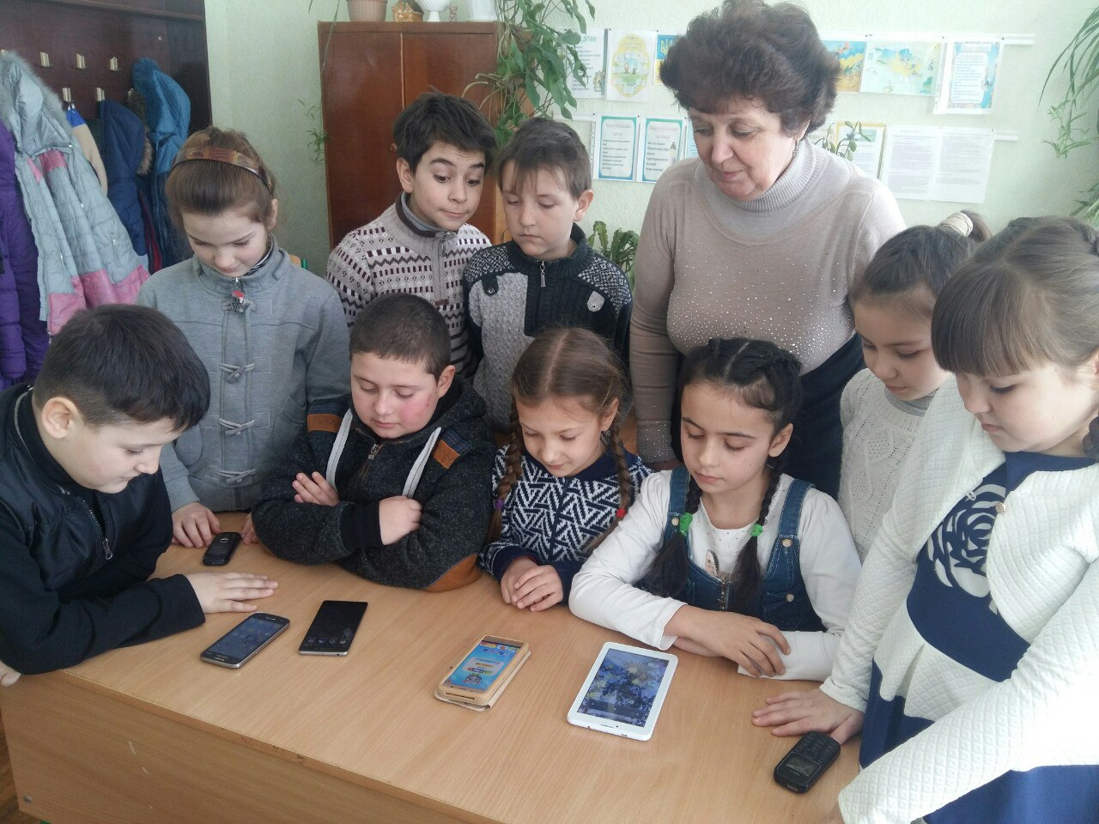
Почему “ДРУГ”
Нам сложно представить жизнь без мобильных телефонов - универсального средства связи, помощника во многих житейских ситуациях.
С его помощью можно узнать который час, записать необходимую информацию, сократить время ожидания, играя в игру. Встроенная камера позволяет любителям фотографии постоянно совершенствовать свои умения. А такие функции мобильного телефона как будильник, калькулятор, дополняют гармонию.

Slide 7
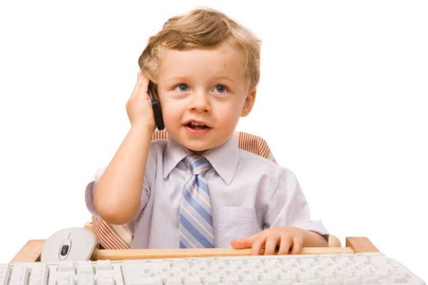
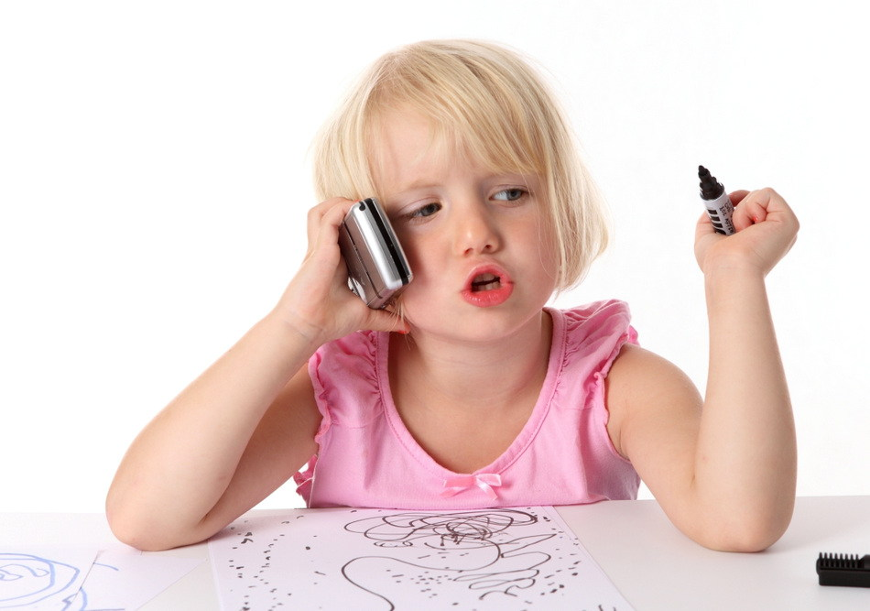
Детские стихи
« Не будет на меня кричать,
Со мною вместе поиграет,
С утра будильник заиграет.
Подруг на фото снимет он,
Запишет голос в диктофон,
С ним сообщенье набираю,
И всем друзьям их рассылаю.»

Slide 8
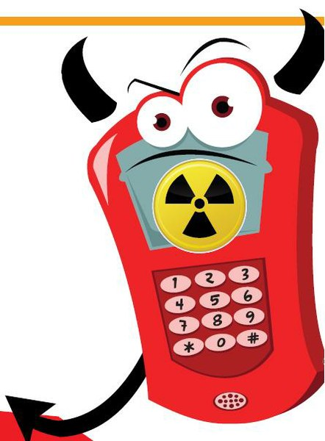
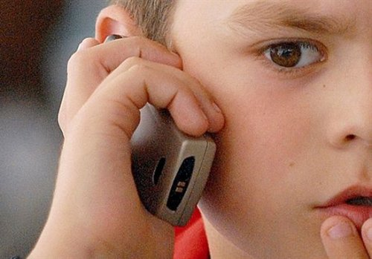
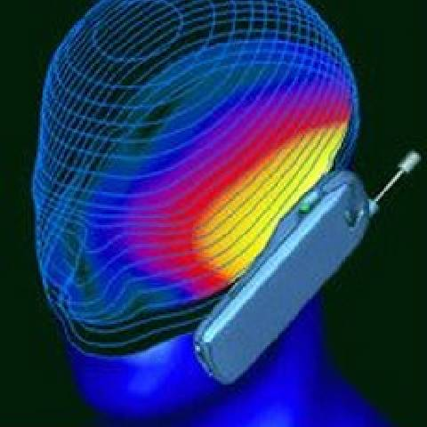
Почему “ВРАГ”
1.Может возникнуть зависимость от мобильного телефона. Нам кажется, что без телефона я уже не так интересен своим друзьям, что его ценность в их глазах падает.
2.Мобильный телефон ухудшает наше здоровье.

Slide 9
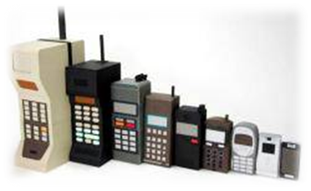
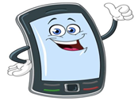
Правила пользования мобильным телефоном:
1. Носить телефон в сумке или кармане портфеля.
2. Сократить разговоры по времени, сообщая главное.
3. Рекомендуем приобрести наушники и держать телефон подальше от себя.
4. Прекращать разговор при переходе проезжей части.

Slide 10
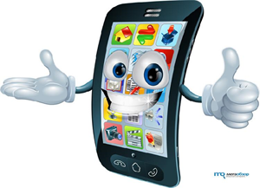
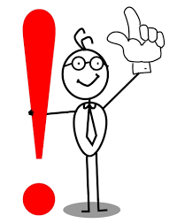
Правила этикета пользования телефоном.
1) Не нужно разговаривать по мобильному телефону в библиотеках, музеях, в ожиданиях у приёма у врача. В театре и кино отключайте телефон, это создает помехи для усилительных приборов, и уважайте игру актеров.
2) Пользование телефоном во время вождения автомобиля может привести к аварии.
3) Вы поступите вежливо, если не будете выбирать для сигнала звонка громкую и раздражающую музыку.

Slide 11
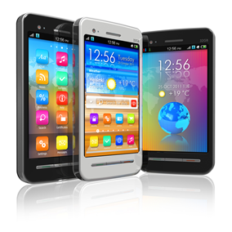
Заключение Мы поставили цель: выявить влияние мобильных телефонов на наше здоровье . В результате исследования установили, что мобильный телефон стал важным помощником человека. Но, не все знают, что мобильный друг может нанести вред нашему здоровью.

Slide 12
Для того, чтобы телефон стал другом мы предлагаем провести в начальной школе следующие мероприятия:
1.Организовать встречи с милиционером, на которых обсудить правила как обезопасить себя и свой телефон.
2.Пригласить детского врача, который расскажет о профилактике заболеваний, связанных с использованием телефонов.
3. Привлечь школьного психолога для бесед по данной проблеме не только с детьми, но и с родителями.

Slide 13
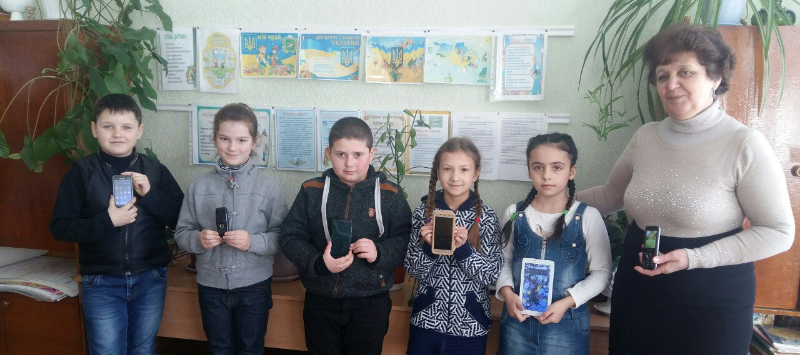
Таким образом, из всего вышесказанного следует: научно- технический прогресс остановить нельзя, и без сотовой связи не обойтись. Что же делать?
Просто нужно научиться пользоваться сотовыми телефонами разумно.

Slide 14
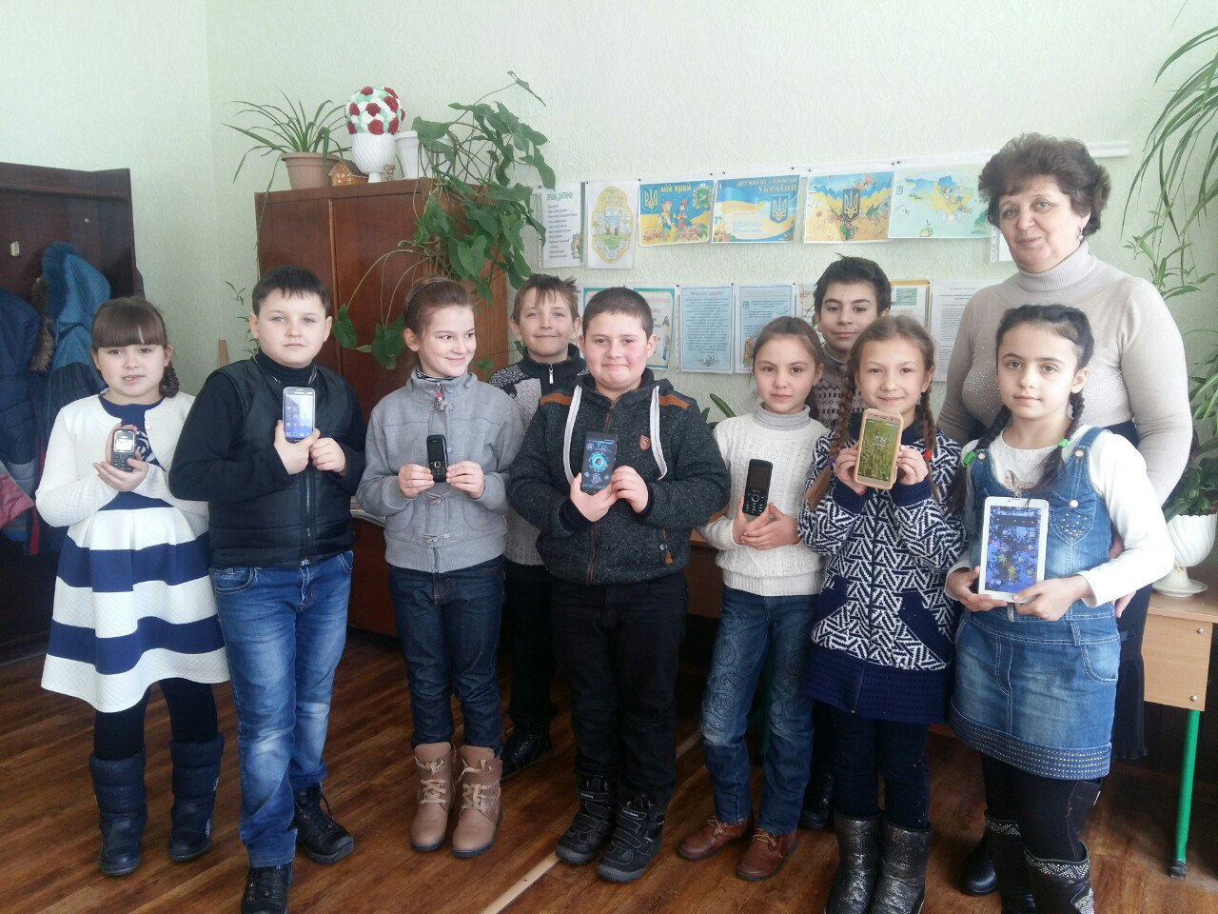
СПАСИБО ЗА ВНИМАНИЕ!

